Slide 1
THIẾT BỊ ĐO
VÀ CẢM BIẾN
CHƯƠNG 5:
CẢM BIẾN LỰC VÀ TRỌNG LƯỢNG
GV: TS.Nguyễn Xuân Vinh

Slide 2
Thành viên nhóm
Thành viên nhóm
1
Nguyễn Hải Biên (Nhóm trưởng)
2
Nguyễn Tự Thân Hiển
3
Trần Văn Bạn
4
Trịnh Anh Khoa
5
Phạm Nhật Tính

Slide 3
MỤC LỤC:
1. KHÁI NIỆM
2. CHI TIẾT
3. PHẦN CỨNG
4. THÔNG SỐ KĨ THUẬT
5. CODE
6. MẠCH DEMO

Slide 4
I.Khái niệm:
Dưới tác động của ứng lực cơ học, sự biển dạng của cấu trúc ảnh hưởng rất lớn tới khả năng làm việc cũng như độ an toàn khi làm việc của kết cấu chịu lực. Ứng lực và biến dạng có mối quan hệ với nhau, dựa vào mối quan hệ đó xác định được đúng lực khi đo biến dạng do nó gây ra.
Hiện nay sử dụng phổ biến 2 loại đầu đo biến dạng
+ Đầu đo điện trở: strain gauge
+ Đầu đo dây rung: dùng trong xây dựng.

Slide 5
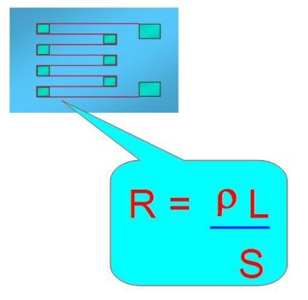
1.1.Cảm biến biến dạng ( strain gauge, strain gage ):
a. Cấu taọ: Cảm biến biến dạng gồm một sợi dây dẫn có điện trở suất ρ (thường dùng hợp kim Niken) có chiều dài là l và có tiết diện s, được cố định trên một phiến cách điện.

Slide 6
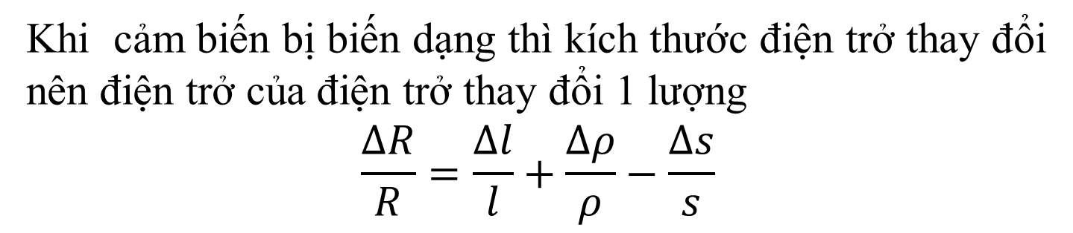
b. Nguyên lí hoạt động:
Dựa vào sự thay đổi điện trở của vật liệu khi có biến dạng. Kích thước cảm biến nhỏ từ vài mm đến cm , khi đo chúng được dán trực tiếp lên cấu trúc biến dạng (cách dụng phổ biến)
Khi cảm biến bị biến dạng thì kích thước điện trở thay đổi nên điện trở của điện trở thay đổi 1 lượng
$$\frac{∆R}{R}=\frac{∆l}{l}+\frac{∆ρ}{ρ}−\frac{∆s}{s}$$

Slide 7
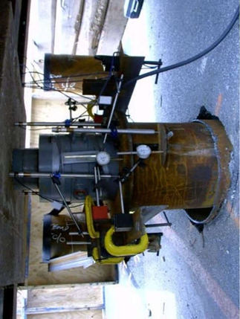
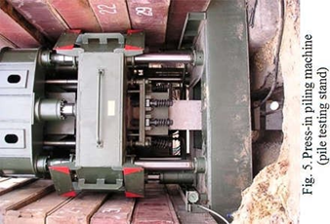
1.2. Ứng dụng:
Dùng để đo lực
Đo mô men xoắn của trục
Đo biến dạng của chi tiết cơ khí
Dùng để chế tạo cảm biến trọng lực (Loadcell)
Cảm biến đo ứng suất

Slide 8
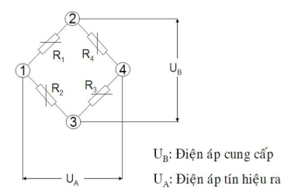
2.1. Cảm biến trọng lực Loadcell:
a.Cấu tạo:
Một vật chứng đàn hồi là một khối nhôm hoặc thép không gỉ được xử lý đặc biệt
Có 4 cảm biến biến dạng kết nối với nhau thành một mạch cầu điện trở Wheastone

Slide 9
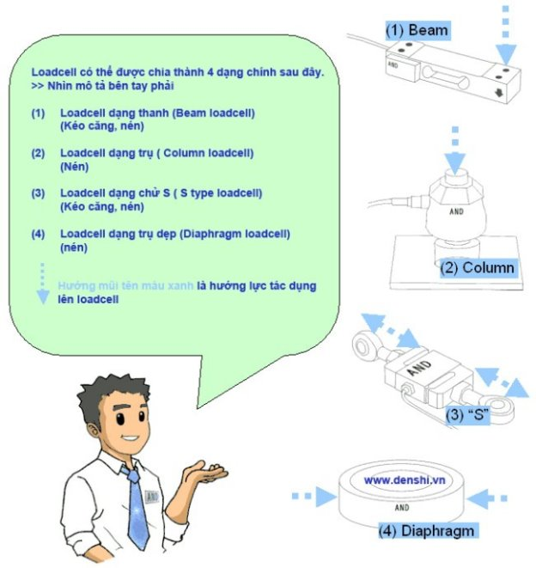
Phân loại: loadcell có 4 dạng chính:

Slide 10
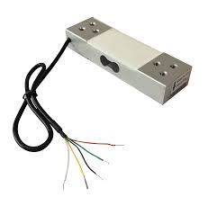
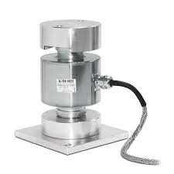
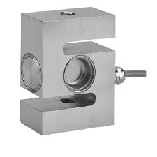
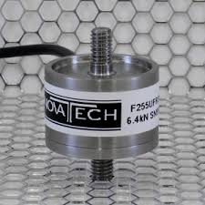
Loadcell dạng thanh
(Beam loadcell)
Loadcell dạng trụ
(Column loadcell)
Loadcell dạng trụ dẹp
(Diaphragm loadcell)
Loadcell dạng chữ S
(S type loadcell)

Slide 11
II.Chi tiết:
Loadcell dạng thanh (Beam loadcell)

Slide 12
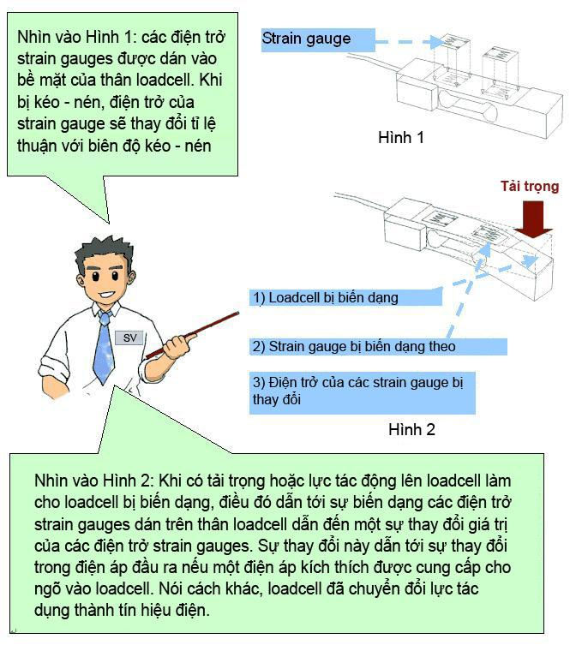
2.1.Nguyên lý hoạt động

Slide 13
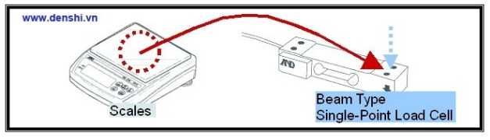
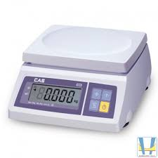
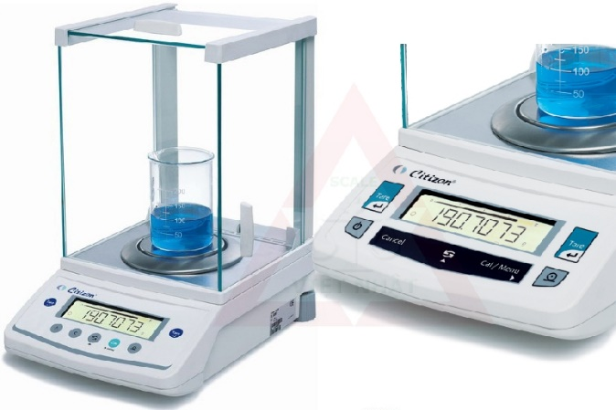
2.2.Ứng dụng:
Chế tạo cân điện tử

Slide 14
2.3.Ưu điểm và nhược điểm:
Ưu điểm:
Độ chính xác cao
Sản phẩm có kích thước đa dạng phù hợp với từng nhu cầu sử dụng
Giá thành rẻ
Nhược điểm:
Chỉ đo được những vật có khối lượng nhỏ

Slide 15
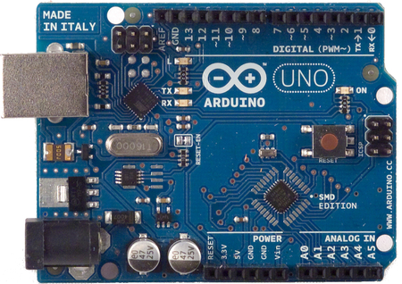
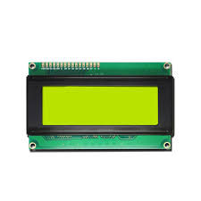
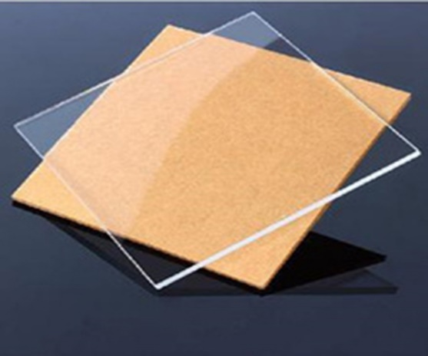
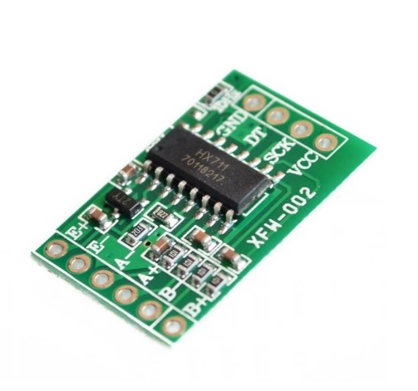
III. Lựa chọn phần cứng:
Arduino uno r3
2 tấm mica

Slide 16
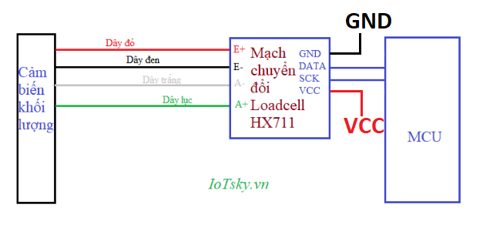
Sơ đồ mạch

Slide 17
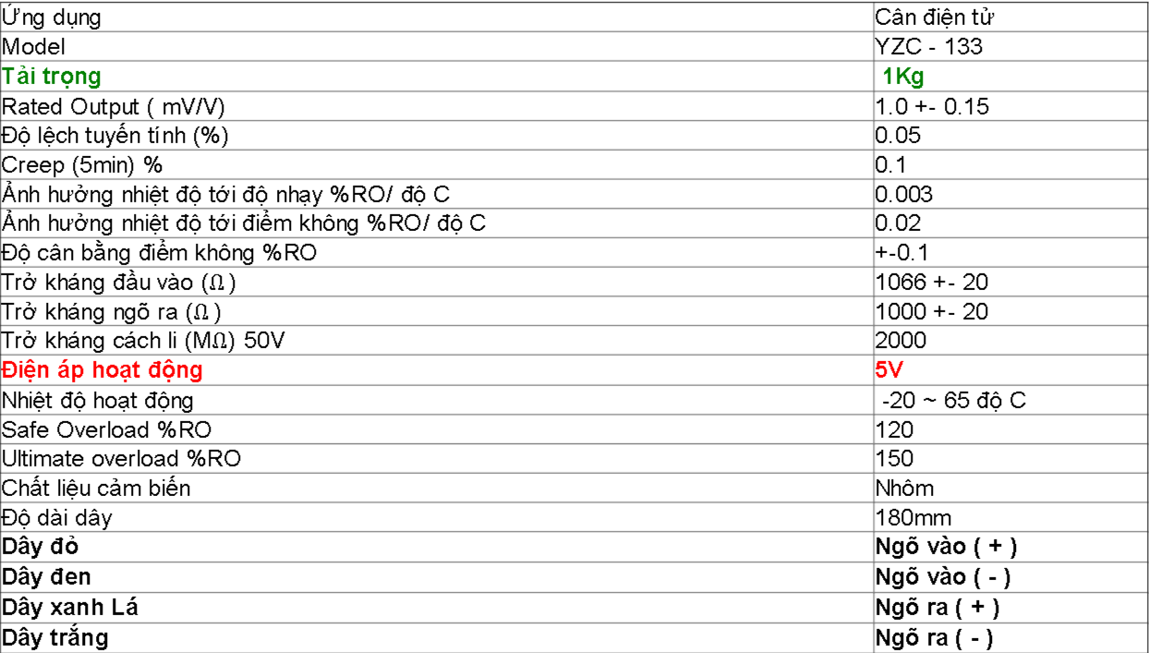
IV. Thông số kỹ thuật:

Slide 18
IV. Thông số kỹ thuật:

Slide 19
V. Code:
val=0.5*val+0.5*scale.read();
trongluong=(val-135791)/325100.0f*149;
//Serial.println((val-135791)/325100.0f*149);
//mo 135791
lcd.setCursor(0,0);
lcd.print("Trong luong:");
lcd.setCursor(8,1);
lcd.print(trongluong);
lcd.print("g");
if(trongluong>200) {
digitalWrite(led,HIGH);
}
else {
digitalWrite(led,LOW);
}
delay(200);
}
#include <HX711.h>
#include <Wire.h>
#include <LiquidCrystal_I2C.h>
LiquidCrystal_I2C lcd(0x3F,16,2);
HX711 scale(A1,A0);
int led=12;
void setup() {
Serial.begin(9600);
lcd.init();
lcd.backlight();
pinMode(led,OUTPUT);
}
long val,trongluong;
void loop() {
lcd.clear();

Slide 20
VI.Mạch Demo cân điện tử:

Slide 21
Cảm ơn thầy và các bạn đã lắng nghe

